Slide 1

Název školy: | ZŠ a MŠ Verneřice
Autor výukového materiálu: | Mgr. Jiří Benda
Číslo projektu: | CZ.1.07/1.4.00/21.1526
Název: | VY_32_INOVACE_I.ICT17
Vytvořeno: | 5. 8. 2012
Vzdělávací oblast: | Informační a komunikační technologie
Vzdělávací obor: | Informační a komunikační technologie
Tematický okruh: | Hardware
Určeno pro: | 6. ročník
Anotace: | Klávesnice a myš. Žáci se detailněji seznámí s uvedeným hardwarem. Na závěr jsou pro ně připraveny otázky, pro kontrolu řešení a pro zvídavé bonusové obrázky a článek. Inovace – využití ICT (interaktivní tabule).
Metodický pokyn: | K plnému využití učebního materiálu je třeba připojení k internetu, neboť prezentace obsahuje odkazy na obrázky (lupa), dokument (obrázek filmu) a článek (kniha), které tvoří nedílnou součást prezentace.
Autorem materiálu a všech jeho částí, není-li uvedeno jinak, je Mgr. Jiří Benda.

Slide 2
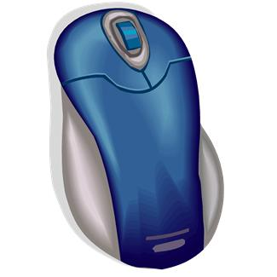
Klávesnice a myš

Slide 3
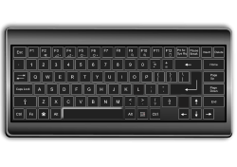
Funkce klávesnice
vstupní zařízení počítače
umožňuje zadávat textové informace a příkazy
při stisku klávesy se spojí dva kontakty a impulz je předán ke zpracování do PC

Slide 4
Části klávesnice
alfanumerická část
numerická část
Funkční klávesy
Speciální a kurzorové klávesy

Slide 5
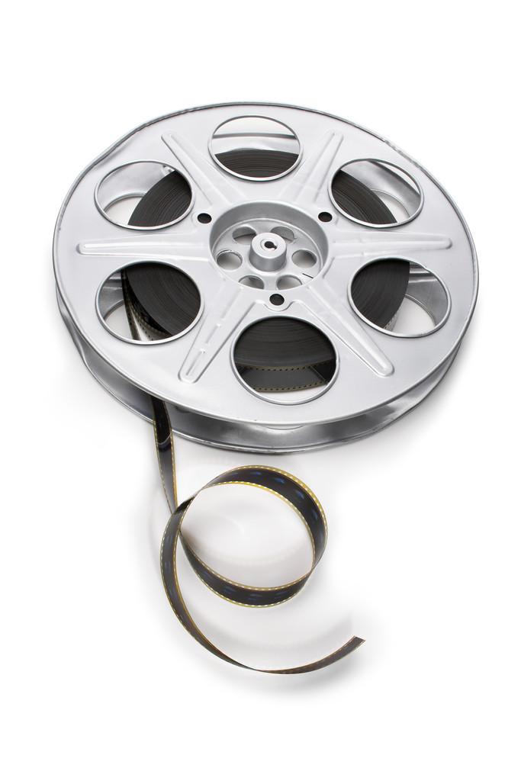
Dokument
Sledujte pozorně následující dokument.
Později odpovíte na několik otázek.
Délka 01:49 minut.

Slide 6
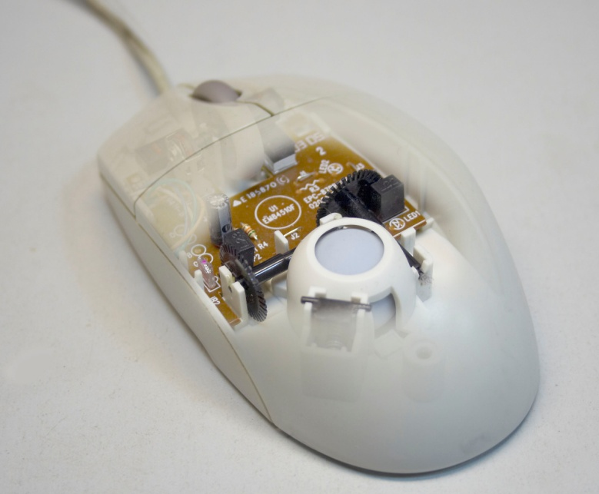
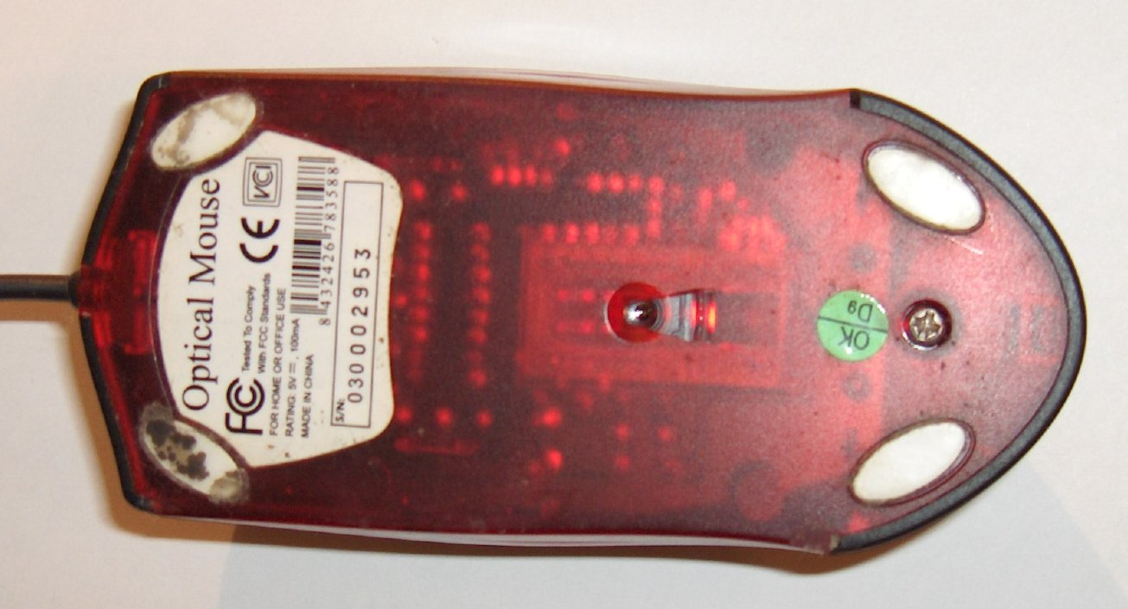
Funkce myši
vstupní polohovací zařízení počítače
kuličková myš – přenáší pohyb na dvě hřídele
optická myš – opticky snímá povrch pod myší

Slide 7
Dokument
Sledujte pozorně následující dokument.
Po jeho zhlédnutí odpovíte na několik otázek.
Délka 01:11 minut.

Slide 8
Otázky
Patří klávesnice a myš mezi výstupní zařízení? Proč?
K čemu slouží klávesnice?
Které části má klávesnice?
Které dva typy myší existují?
Co způsobuje ergonomicky nevhodná myš?

Slide 9
Řešení
Klávesnice ani myš nepatří mezi výstupní zařízení. Obě zařízení předávají instrukce od uživatele do počítače.
Klávesnice umožňuje zadávat textové informace a příkazy.
Části klávesnice – alfanumerická část, numerická část, funkční klávesy, speciální a kurzorové klávesy.
Typy myší – kuličkové a optické.
Ergonomicky nevhodná myš může způsobit poruchy v zápěstí.

Slide 10


Bonus pro zvídavé
Jak čistit klávesnici a myš.
Moderní tvary myší.

Slide 11
Zdroje
Snímek číslo: | Citace obrázků:
2 (klávesnice) | Office [online]. [cit. 1.7.2012]. ZŠ a MŠ Verneřice má licenci na programy MS Office. Dostupný na WWW: http://officeimg.vo.msecnd.net/en-us/images/MH900396944.jpg
2 (myš) | Office [online]. [cit. 1.7.2012]. ZŠ a MŠ Verneřice má licenci na programy MS Office. Dostupný na WWW: http://officeimg.vo.msecnd.net/en-us/images/MH900396950.jpg
3 (klávesnice) | ILNANNY. Open Clipart Library [online]. [cit. 13.6.2012]. Dostupný pod licencí Public Domain na WWW: http://openclipart.org/people/ilnanny/Tastiera-PC.svg
4 (klávesnice) | SLÁDEK, Petr. Wikimedia Commons [online]. [cit. 1.7.2012]. Dostupný pod licencí Uveďte autora-Zachovejte licenci 3.0 Unported (CC BY-SA 3.0) na WWW: http://upload.wikimedia.org/wikipedia/commons/thumb/3/34/Qwertz_cz.svg/799px-Qwertz_cz.svg.png
6 (kuličková myš) | GRAIN. Wikimedia Commons [online]. [cit. 1.7.2012]. Dostupný pod licencí Public Domain na WWW: http://upload.wikimedia.org/wikipedia/commons/thumb/2/2c/Ball_Mouse_semi-inside_view.jpg/727px-Ball_Mouse_semi-inside_view.jpg
6 (optická myš) | ALORIEL. Wikimedia Commons [online]. [cit. 1.7.2012]. Dostupný pod licencí Uveďte autora-Zachovejte licenci 3.0 Unported (CC BY-SA 3.0) na WWW: http://upload.wikimedia.org/wikipedia/commons/thumb/c/c9/Raton_optico.jpg/800px-Raton_optico.jpg
5, 7 (film) | Office [online]. [cit. 1.7.2012]. ZŠ a MŠ Verneřice má licenci na programy MS Office. Dostupný na WWW: http://officeimg.vo.msecnd.net/en-us/images/MH900431011.jpg
10 (kniha) | Office [online]. [cit. 1.7.2012]. ZŠ a MŠ Verneřice má licenci na programy MS Office. Dostupný na WWW: http://officeimg.vo.msecnd.net/en-us/images/MH900441734.jpg
10 (lupa) | Office [online]. [cit. 1.7.2012]. ZŠ a MŠ Verneřice má licenci na programy MS Office. Dostupný na WWW: http://officeimg.vo.msecnd.net/en-us/images/MH900433829.jpg

